Slide 1

Présentation du Departement Web
(Toute les projets du departement informatique)

Slide 2

Présentation de toute les sites de MILO et KELVYN
Durant mon par cours chez MILO et KELVYN jai eu a metre en ligne pret de 60 pages web, concu 20 tunnel et egalement 3 site internet complete.
Ci dessous j present touts les site a tunnel concu depuis mon arriver chez MILO et KELVYN

Slide 3
Présentation de toutes les pages web
Resultat investissement client: https://simplicefogue.com/resultats-investissements-clients/
6000eurogagne: https://simplicefogue.com/6000eurogagne/
Lhistoire-de-leonel https://simplicefogue.com/lhistoire-de-leonel/
lhistoire-de-marius https://simplicefogue.com/lhistoire-de-marius/
Allgemeine-geschaebedingung https://simplicefogue.com/allgemeine-geschaebedingung/
agb-coaching https://simplicefogue.com/agb-coaching/
Analysesituation-investissmentenbourse https://simplicefogue.com/analysesituation-investissmentenbourse/
comment-investir-en-bourse https://simplicefogue.com/comment-investir-en-bourse/
comment-investir-et-reussir-en-bourse https://simplicefogue.com/comment-investir-et-reussir-en-bourse/
Comment Investir dans Immobilier en Allemagne-video-1 https://simplicefogue.com/commentinvestirdansimmobilierenallemagne-video-1/

Slide 4
Présentation de toutes les pages web
11. Comment investor dans immobilier en Allemagne-video-2 https://simplicefogue.com/commentinvestirdansimmobilierenallemagne-video-2/
12. Comment investor dans immobilier en Allemagne-video-3 https://simplicefogue.com/commentinvestirdansimmobilierenallemagne-video-3/
13. Comment investor dans immobilier en Allemagne-video-4 https://simplicefogue.com/commentinvestirdansimmobilierenallemagne-video-4/
14. Comment investor dans immobilier en Allemagne-video-4 https://simplicefogue.com/commentinvestirdansimmobilierenallemagne-video-5/
15. Conditions immobilier en Allemagne https://simplicefogue.com/conditionsimmobilierenallemagne/
16. conference-en-ligne https://simplicefogue.com/conference-en-ligne/
Consultation Immigration https://simplicefogue.com/consultation-immgration/
18. creer-son-entreprise-en-allemagne https://simplicefogue.com/creer-son-entreprise-en-allemagne/
19. datenschutzerklaerung https://simplicefogue.com/datenschutzerklaerung/

Slide 5
Présentation de toutes les pages web
20. datenschutz-coaching https://simplicefogue.com/datenschutz-coaching/
21. entreprendreenallemagne https://simplicefogue.com/entreprendreenallemagne/
22. experiences-clients https://simplicefogue.com/experiences-clients/
23. feedbacklivre https://simplicefogue.com/feedbacklivre/
24. finance-investissements-business https://simplicefogue.com/finance-investissements-business/
25. agner-minimum15-par-an https://simplicefogue.com/agner-minimum15-par-an/
26. generer-des-revenus-passif-temoignages https://simplicefogue.com/generer-des-revenus-passif-temoignages/
27. histoire-de-bognam https://simplicefogue.com/histoire-de-bognam/
28. histoire-de-fatou https://simplicefogue.com/histoire-de-fatou/
29. histoire-de-jovannie-sonna https://simplicefogue.com/histoire-de-jovannie-sonna/
30. histoire-de-michelle https://simplicefogue.com/histoire-de-michelle/
31. histoire-de-tofic https://simplicefogue.com/histoire-de-tofic/
32. impot-en-allemagne https://simplicefogue.com/impot-en-allemagne/

Slide 6
Présentation de toutes les pages web
33. impressum-2 https://simplicefogue.com/impressum-2/
34. investiretreussirenbourse https://simplicefogue.com/investiretreussirenbourse/
35. le-secret-de-lassurance-en-allemagne https://simplicefogue.com/le-secret-de-lassurance-en-allemagne/
36. presentation-academie https://simplicefogue.com/presentation-academie/
37. presentationclient https://simplicefogue.com/presentationclient/
38. rendez-vous-consultation https://simplicefogue.com/rendez-vous-consultation/
39. reservation-rendez-vous https://simplicefogue.com/reservation-rendez-vous/
40. https://simplicefogue.com/video-2/
41. https://simplicefogue.com/video-3/
42. https://simplicefogue.com/video-4/
43. https://simplicefogue.com/video-5/
44. https://simplicefogue.com/video1/
45. Vivrfe et investit en Allemagne https://simplicefogue.com/simplicefogue/

Slide 7
Présentation de toutes les pages web
46. vivre-et-investir-en-allemagne https://simplicefogue.com/vivre-et-investir-en-allemagne/
47. voyager-en-allemagne https://simplicefogue.com/voyager-en-allemagne/
48. widerrufsbelehrung-coaching https://simplicefogue.com/widerrufsbelehrung-coaching/
49. widerrufsbelehrungplusmuster-widerrufsformula https://simplicefogue.com/widerrufsbelehrungplusmuster-widerrufsformular/
50. immobilierenallemagne https://immobilierenallemagne.foguebusiness.com/
51. Fogue Business https://foguebusiness.com/
52. Simplice Fogue https://simplicefogue.com/
53. Miloetkelvyn https://miloetkelvyn.com/
54. Consultation Business https://foguebusiness.com/consultation/
55. rendez-vous-business https://foguebusiness.com/rendez-vous-business/
56. emploi https://miloetkelvyn.com/emploi/
57. Entreprises https://miloetkelvyn.com/entreprises/

Slide 8
Présentation de toutes les pages web
58. thank-you-page https://miloetkelvyn.com/thank-you-page/
59. thanks-entreprise https://miloetkelvyn.com/thanks-entreprise/
60. consultation-immigration https://miloetkelvyn.com/produit/consultation-immigration/ ( Cinetpay)

Slide 9
Les tunnels sur systeme io
comparaison-type-dentreprise-en-allemagne https://simplicefogue.systeme.io/comparaison-type-dentreprise-en-allemagne
serviceb2b https://simplicefogue.systeme.io/serviceb2b
comment-investir-dans-immobilier-en-allemagne https://simplicefogue.systeme.io/comment-investir-dans-immobilier-en-allemagne
Creer son entreprise en Allemagne https://simplicefogue.systeme.io/creer-son-entreprise-en-allemagne
Tunel D`Afrique https://simplicefogue.systeme.io/fe13f463
Strategie en Allemagne https://simplicefogue.systeme.io/strategie-en-allemagne
Immobilier en Allemagne https://simplicefogue.systeme.io/immobilier-en-allemagne
Je t'offre 5 Videos de coaching https://simplicefogue.systeme.io/2c8d5d97
05 étapes POUR TON PREMIER IMMOBILIER EN ALLEMAGNE https://simplicefogue.systeme.io/5-etapes-avant-ton-1er-immobilier
5-etapes-avant-ton-1er-immobilier https://simplicefogue.systeme.io/5-etapes-avant-ton-1er-immobilier

Slide 10
Les tunnels sur systeme io
11. 10 astuces pour reconnaitre un mauvais conseillé banquier https://simplicefogue.systeme.io/865a95ac
12. Fond-ETFS. Webinar -Africain en Allemagne https://simplicefogue.systeme.io/2df660c6
13. Bon de commande https://simplicefogue.systeme.io/902b7e51-d182be5f
14. Tunnel 100 000$ https://simplicefogue.systeme.io/ee4321b2
15. GAGNER L'ARGENT AVEC LES VIDEOS https://simplicefogue.systeme.io/4a249677
16. BUSINESS 1000 EURO LE MOIS https://simplicefogue.systeme.io/d10af3ea
17. GERER TON ARGENT COMME LES RICHES https://simplicefogue.systeme.io/e54b514b
18. 1 heure de Coaching immobilier/bourse/assurances https://simplicefogue.systeme.io/sessiondecoaching
19. Consultation linkedin https://simplicefogue.systeme.io/coachinglinkedin
20. CoachingvenirenAllemagne https://simplicefogue.systeme.io/4a245cbe

Slide 11
Here’s a breakdown of how a sales funnel works on Systeme.io

Slide 12
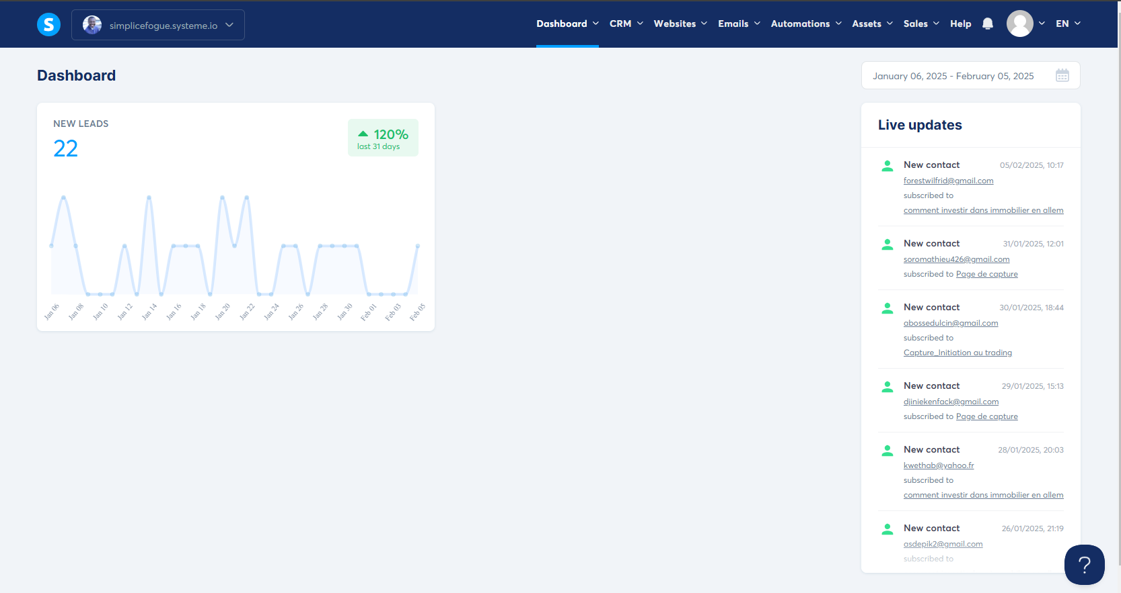
Présentation du Dashboard de système io

Slide 13
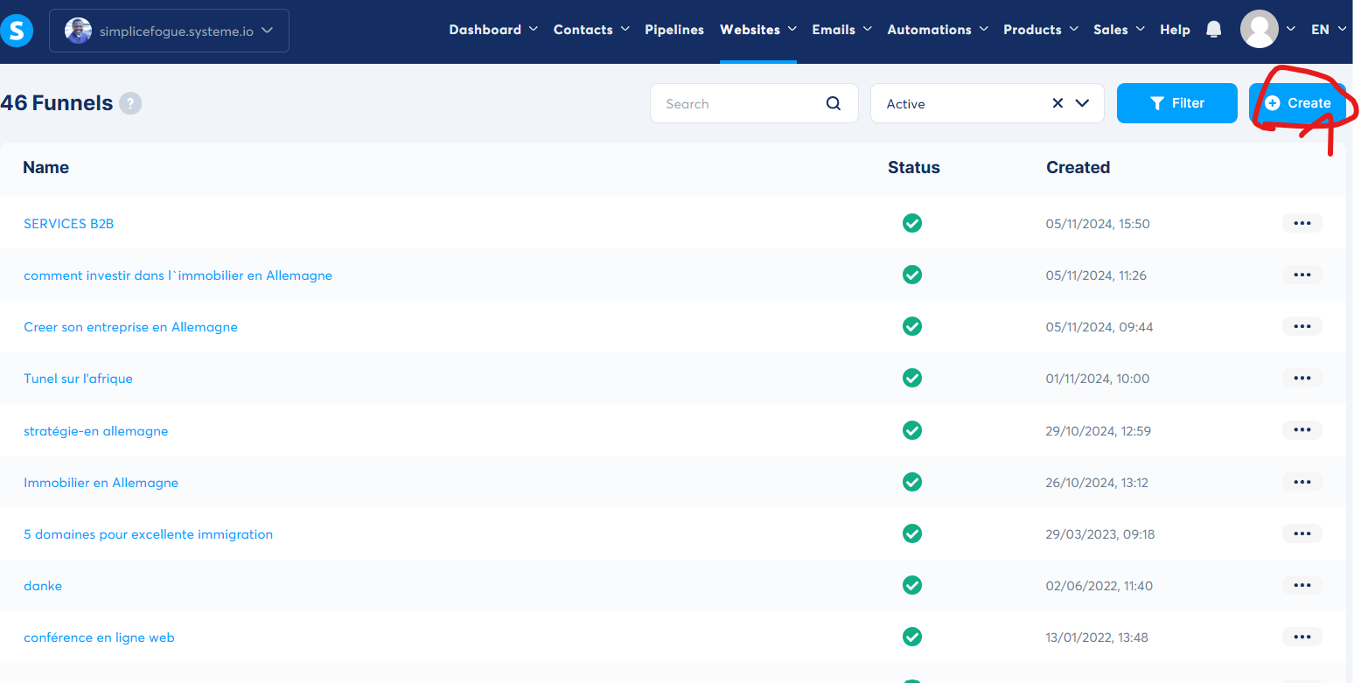
Presentation de comment cree un tunel de vent

Slide 14
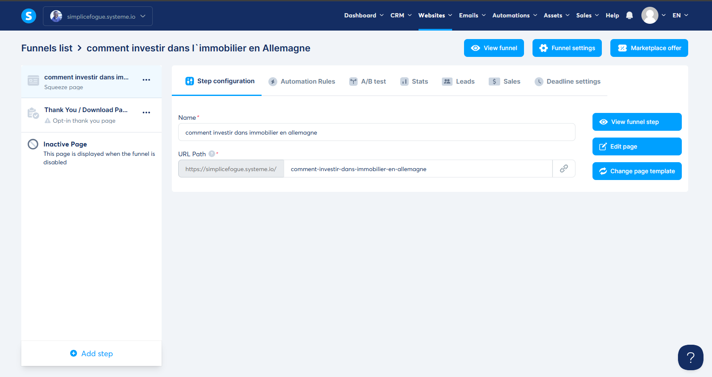
Présentation du tunnel comment investir dans l'immobilier en Allemagne

Slide 15
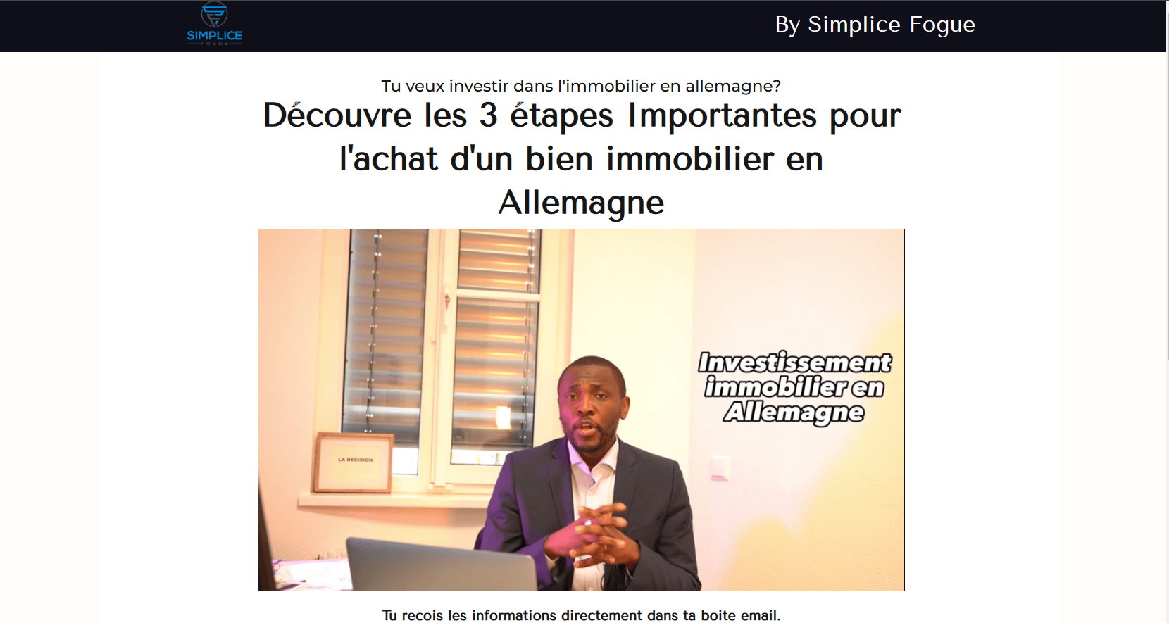
Aperçu du tunnel comment investir dans l'immobilier en Allemagne

Slide 16
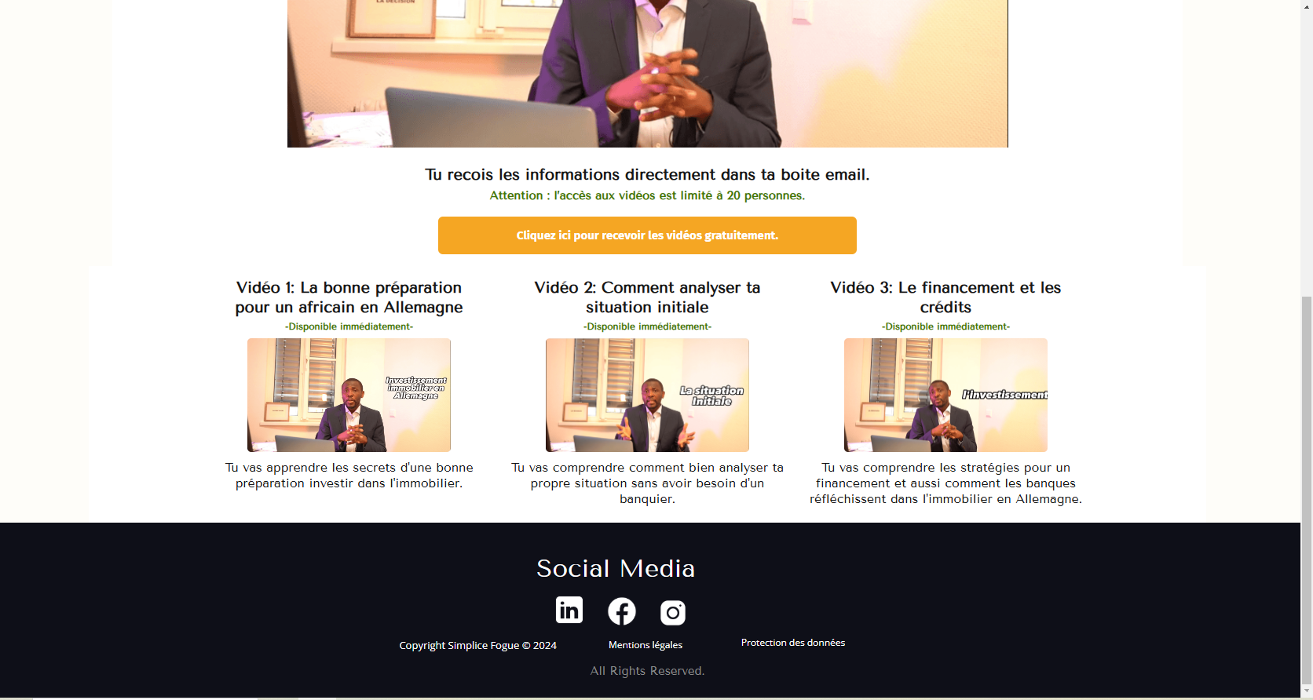
Aperçu du tunnel comment investir dans l'immobilier en Allemagne

Slide 17
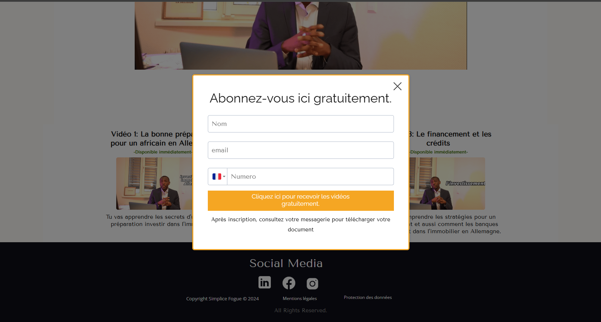
Aperçu de le newsletter du tunnel comment investir dans l'immobilier en Allemagne

Slide 18
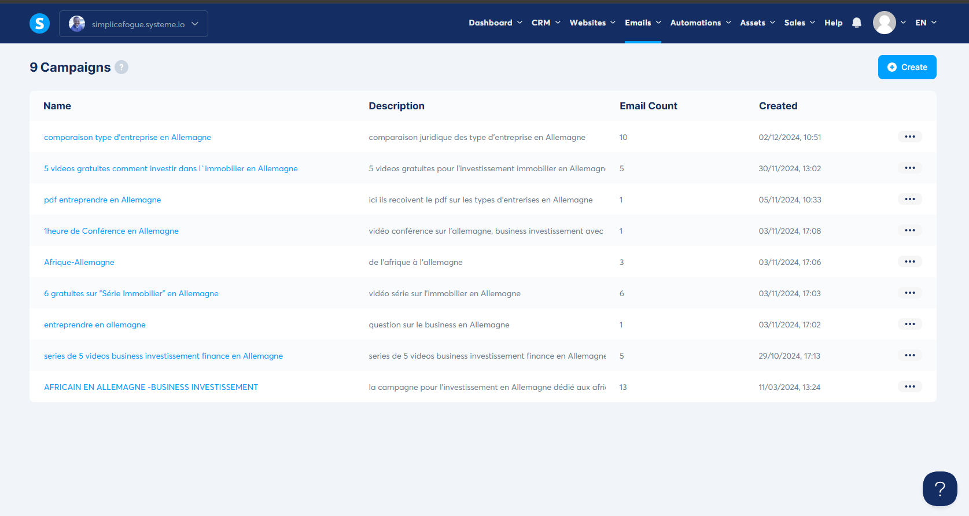
Aperçu des campagnes de système io relie a toute les tunnels

Slide 19
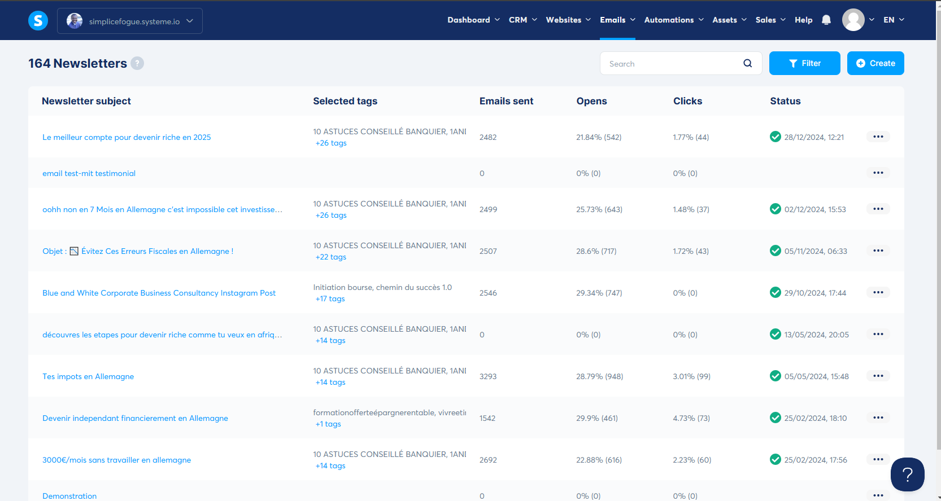
Aperçu des newsletters de système io relie a toute les tunnels

Slide 20
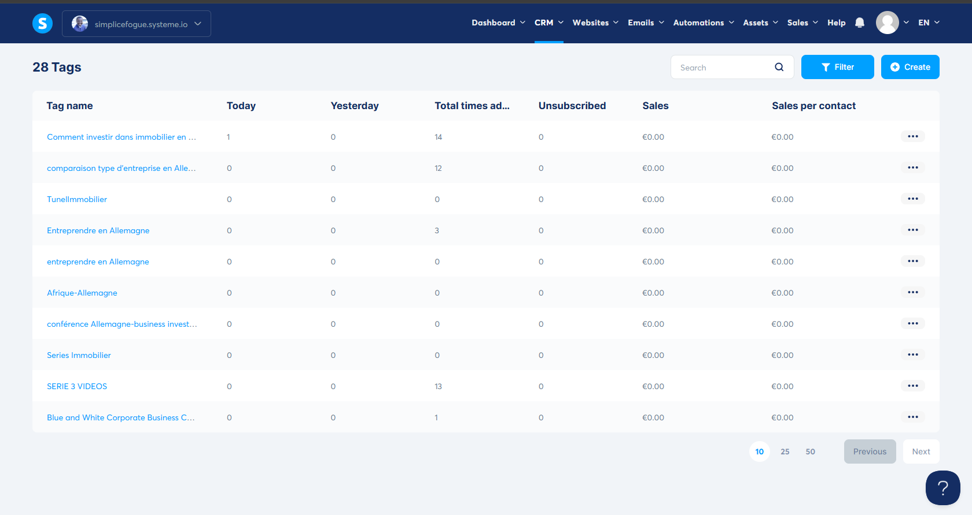
Aperçu des tags de système io relie a toute les tunnels

Slide 21
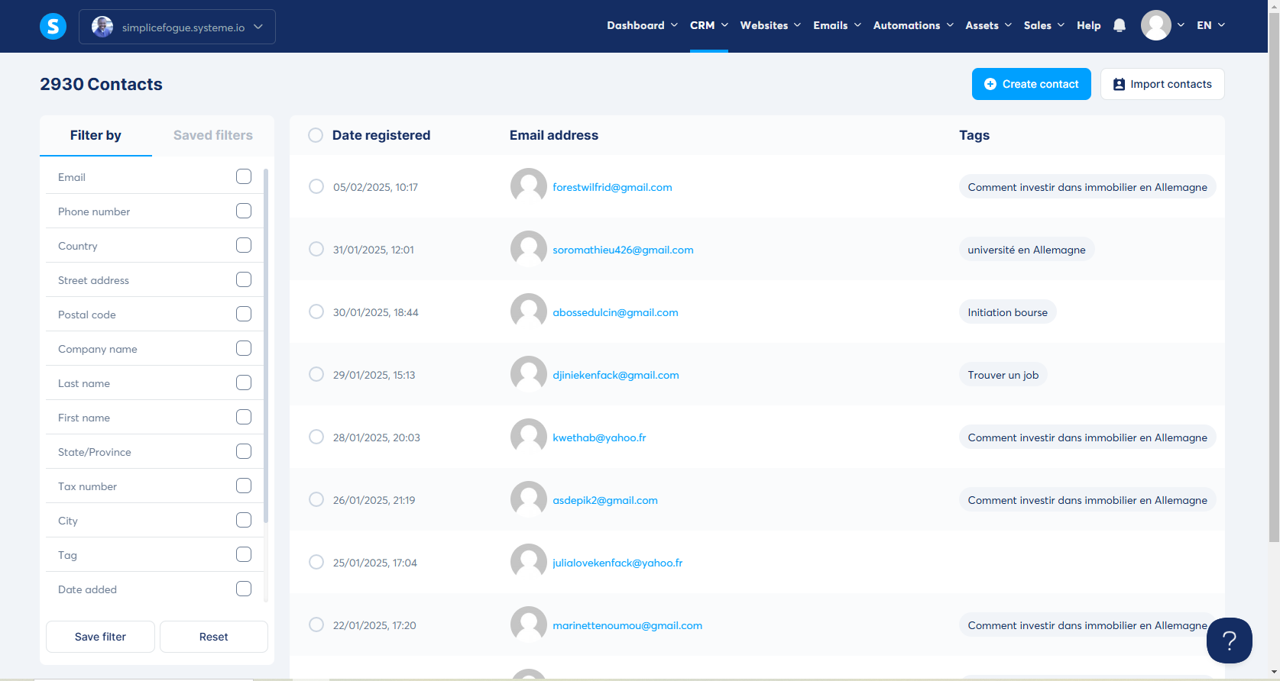
Aperçu des ontacts de système io relie a toute les tunnels

Slide 22
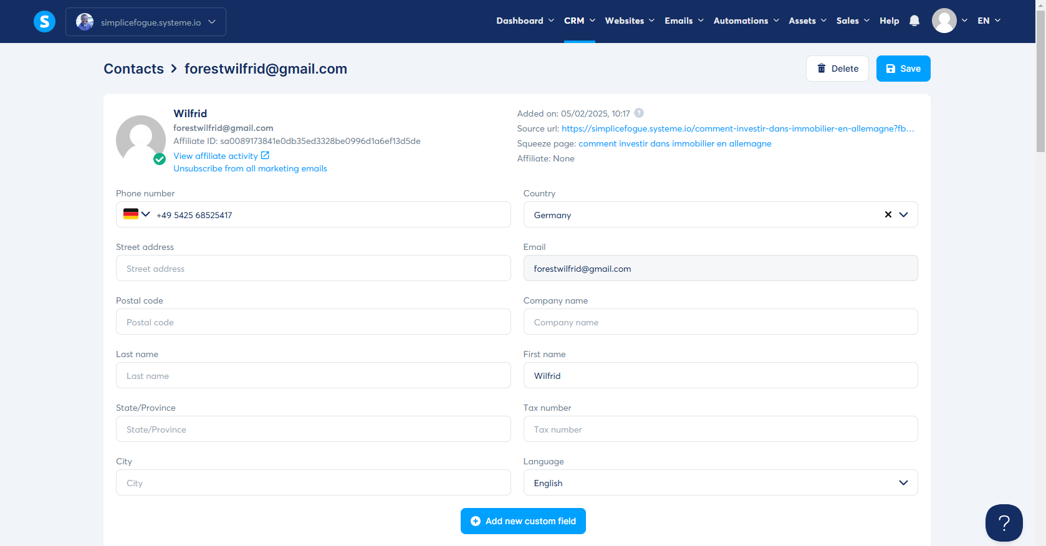
Aperçu d'un lead de système io relie au tunnels comment investir dans l'immobilier en Allemagne

Slide 23
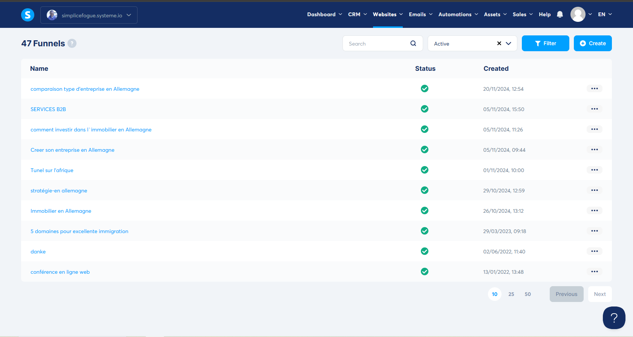
Presentation de comment cree un tunel de vent

Slide 24
Here’s a breakdown of how a WordPress works

Slide 25
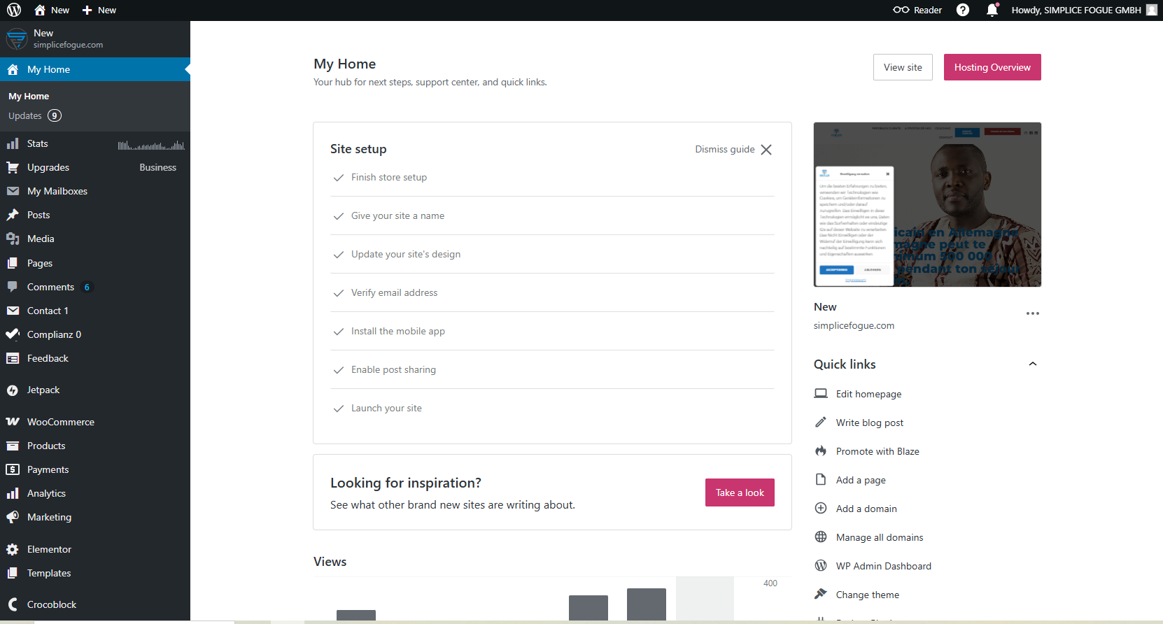
Présentation du tableau de bord de WordPress

Slide 26
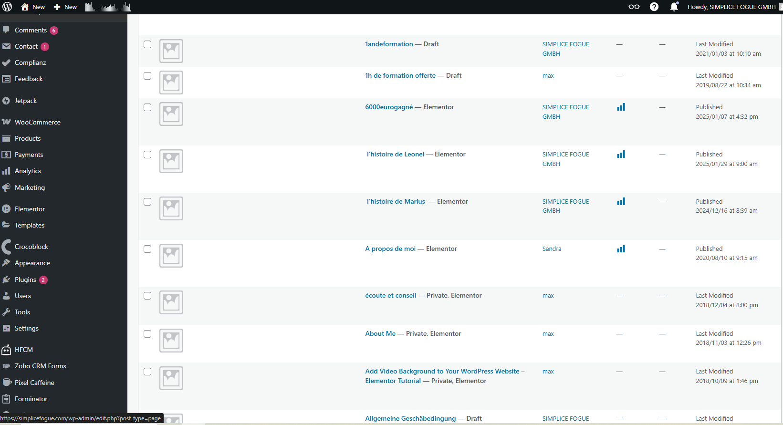
Présentation des différentes pages du site simplicefogue.com fait avec WordPress.

Slide 27
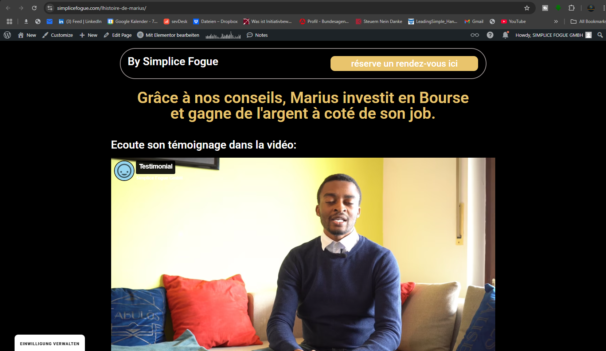
Présentation d'un page du site simplicefogue.com plus précisément (lhistoire-de-marius).

Slide 28
Here’s a breakdown of the LWS server.

Slide 29
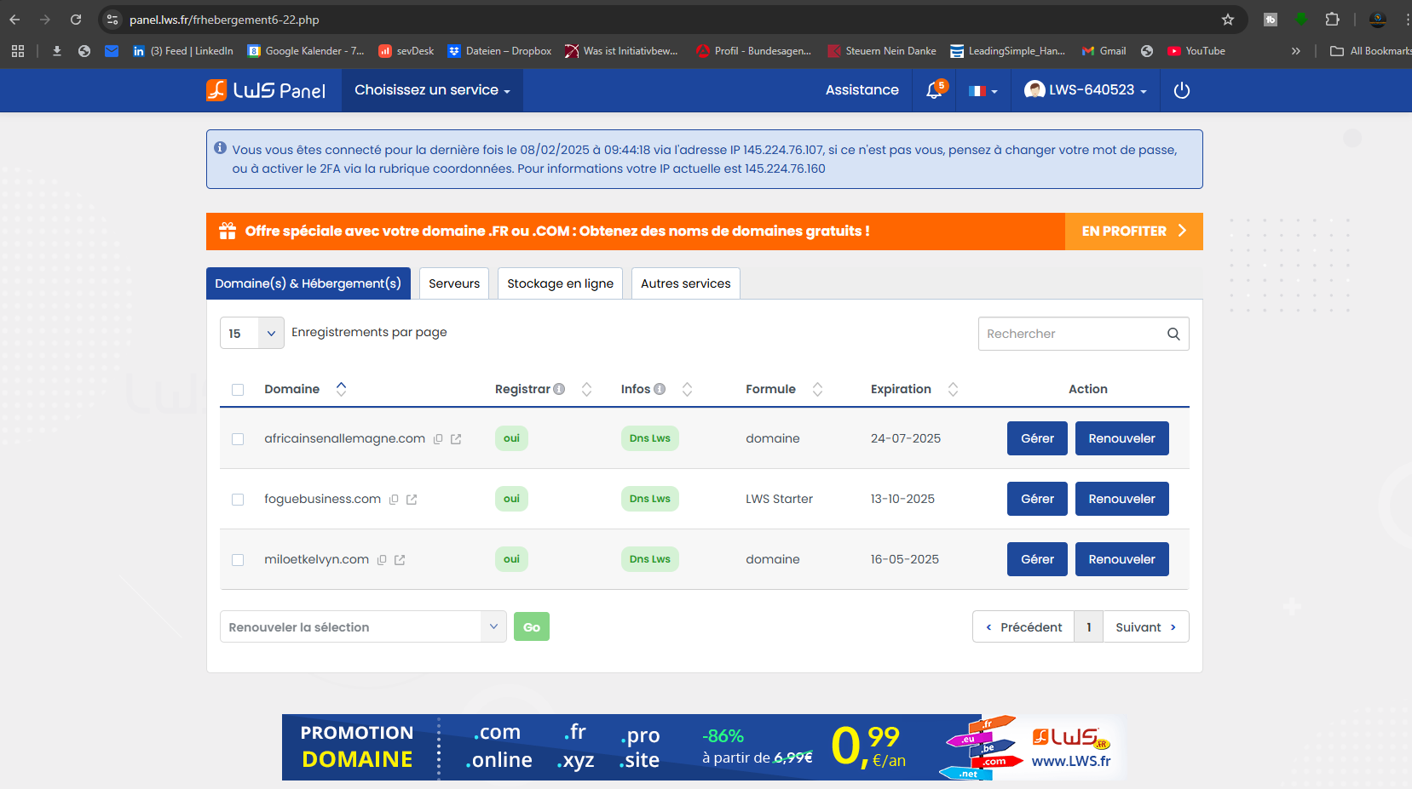
Présentation du serveur lws

Slide 30
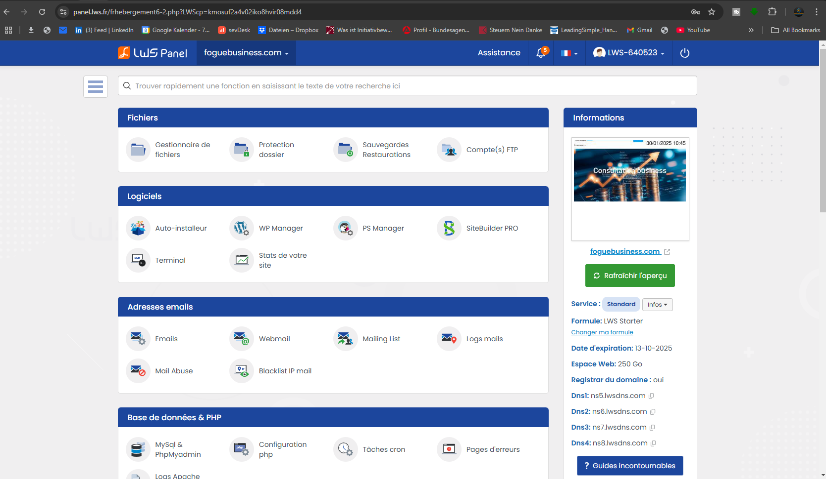
Présentation dun nom de domain dans le serveur lws

Slide 31
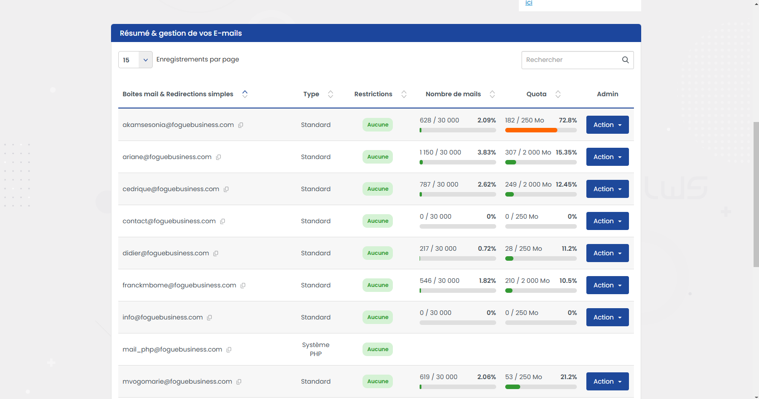
Présentation des différentes mail du serveur lws.

Slide 32

MERCI A TOUS

